Slide 1
龙虎节前
最后一课
经传投研
张明科
课程日期
2025/1/22
执业编号
A1120619100001

Slide 2
盘面节奏

Slide 3
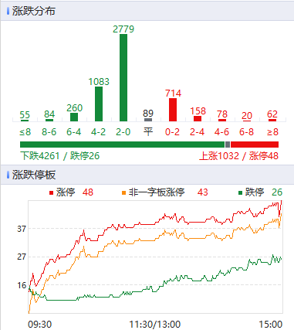
大盘-情绪和仓位的判断
资金量能：两市1.13万亿，缩量700亿左右，节前缩量预期下，正常表现；
支撑-压力位：3150（缺口）-3300线；
节奏：量能和龙虎炒作强度都有一定下降，死叉初期，震荡预期。剩下几天，尽量线上持股，没有时间看盘的短线强势股就尽早处理掉。
放量，上冲；量能不变，震荡；量能萎缩，下跌

Slide 4
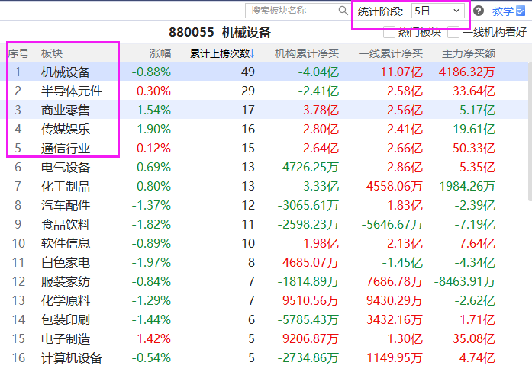
龙虎板块
1月22日
行业：机械设备、半导体、传媒娱乐、商业零售、通信行业
主题：机器人、AI眼镜、大消费、芯片、农业
Notes:
https://activity.n8n8.cn/link/lhtj-zmk

Slide 5
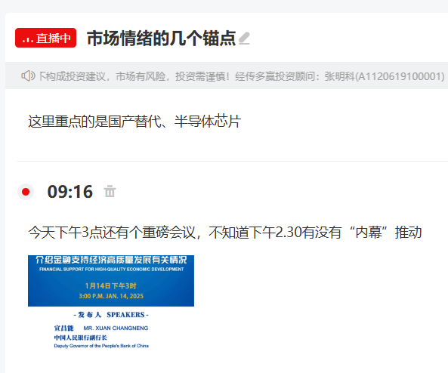
金融政策为大渠道
会议重点：
1、经常账户连续多年保持顺差。2024年前11个月进出口顺差8846亿美元，同比增长18.4%；
2、金融市场开放稳步推进，跨境投融资便利化水平持续提升，吸引境外中长期资本稳定流入；
3、下阶段，央行将继续综合采取措施，增强外汇市场韧性，稳定市场预期; 2025年实施更加积极的财政政策和适度宽松的货币政策，将进一步巩固中国经济回升向好态势。

Slide 6
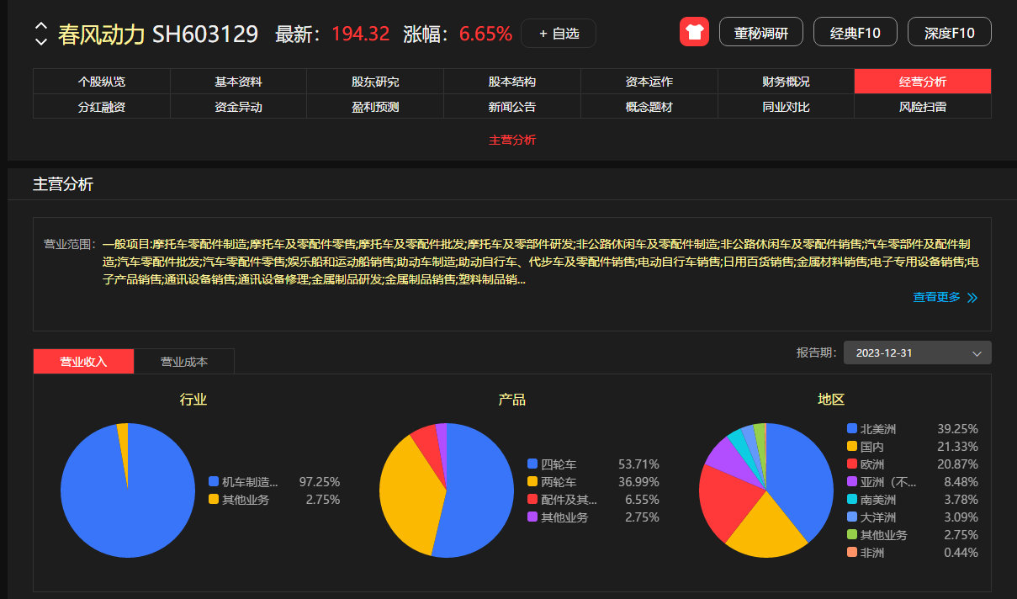
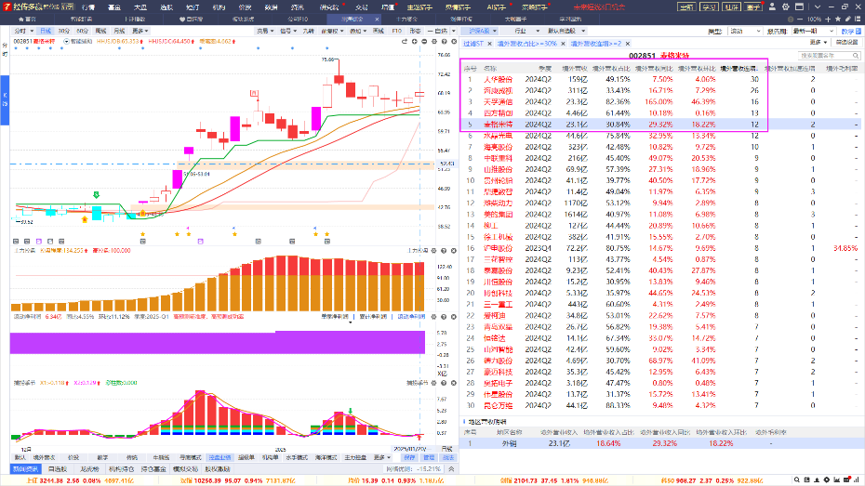
出海获益的方向
一、轻资产：不需要怎样投资，出海即可获得营收增长
类型：传媒娱乐、计算机（软件开发）、通信行业、家用电器、电力设备等服务业和消费品牌
二、重资产：通过海外投资，驱动营收增长和利润提升
类型：机械设备、汽车制造、油气开采（石油石化天然气）

Slide 7
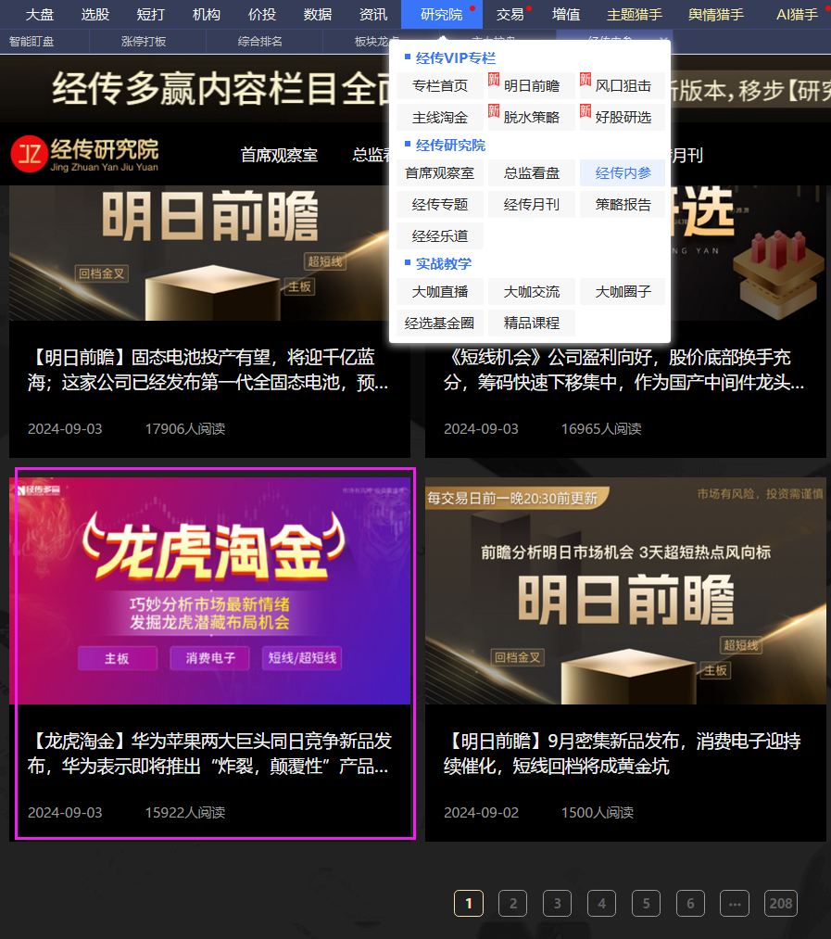
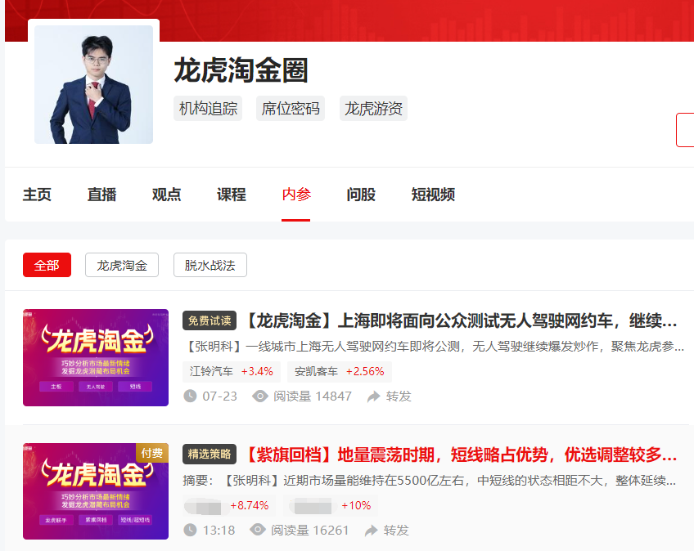
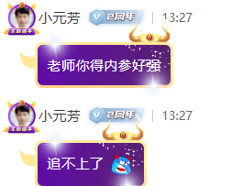
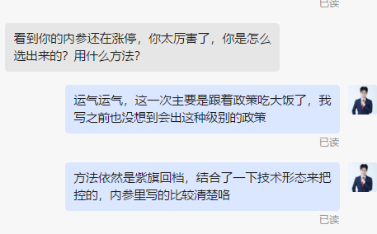
关于龙虎内参
龙虎淘金圈-内参
研究院-经传内参-龙虎淘金
每周二固定更新一篇「龙虎淘金」，短线为主

Slide 8
龙虎选股

Slide 9
席位颜色分类
旗子 | 图示 | 涵义 | 特点
红 |  | 买卖前五的净值是正数，无机构参与 | 多头较强，席位偏超短操作
紫 |  | 买卖前五的净值是正数，有机构参与 | 多头较强，席位势大力沉
蓝 |  | 买卖前五的净值是负数，有机构参与 | 空头较强，注意波段压力
绿 |  | 买卖前五的净值是负数，无机构参与 | 空头较强，注意超短压力
席位主要区别：①买卖双方力量；②有无机构（机构有钱，会考虑基本面）

Slide 10
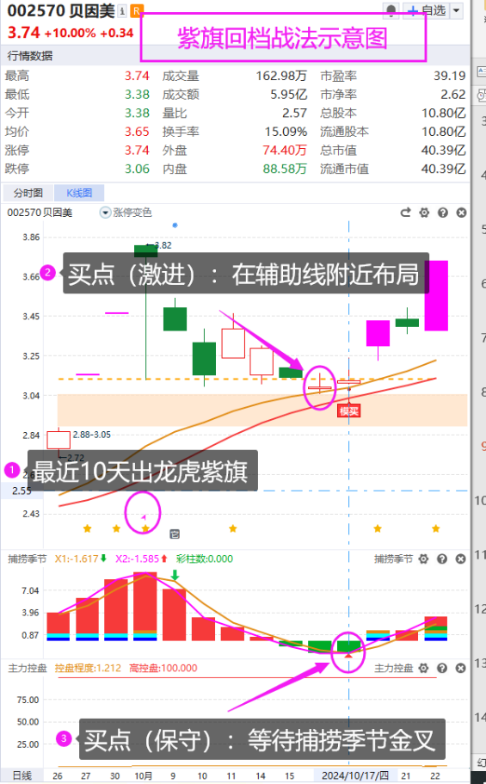
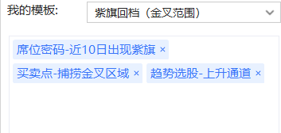
盘中：紫旗回档（金叉）
1月19日
近10日出龙虎紫旗，追求更强的回档爆发（买卖操作：用三板斧）

Slide 11
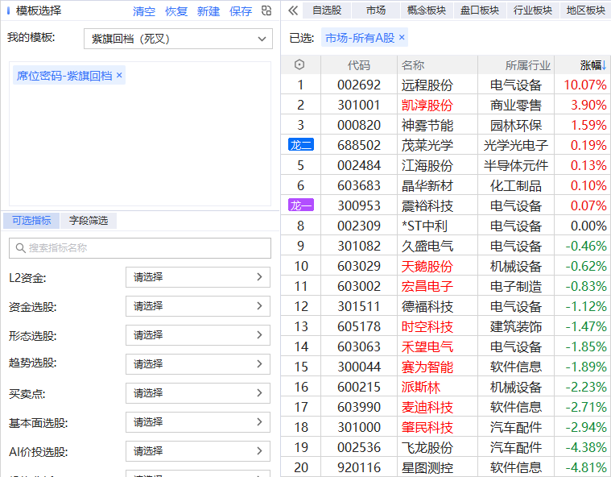
盘后潜力：紫旗回档（死叉）
1月14日
1月19日
盘后选板块+回档潜力股

Slide 12
学习提升

Slide 13
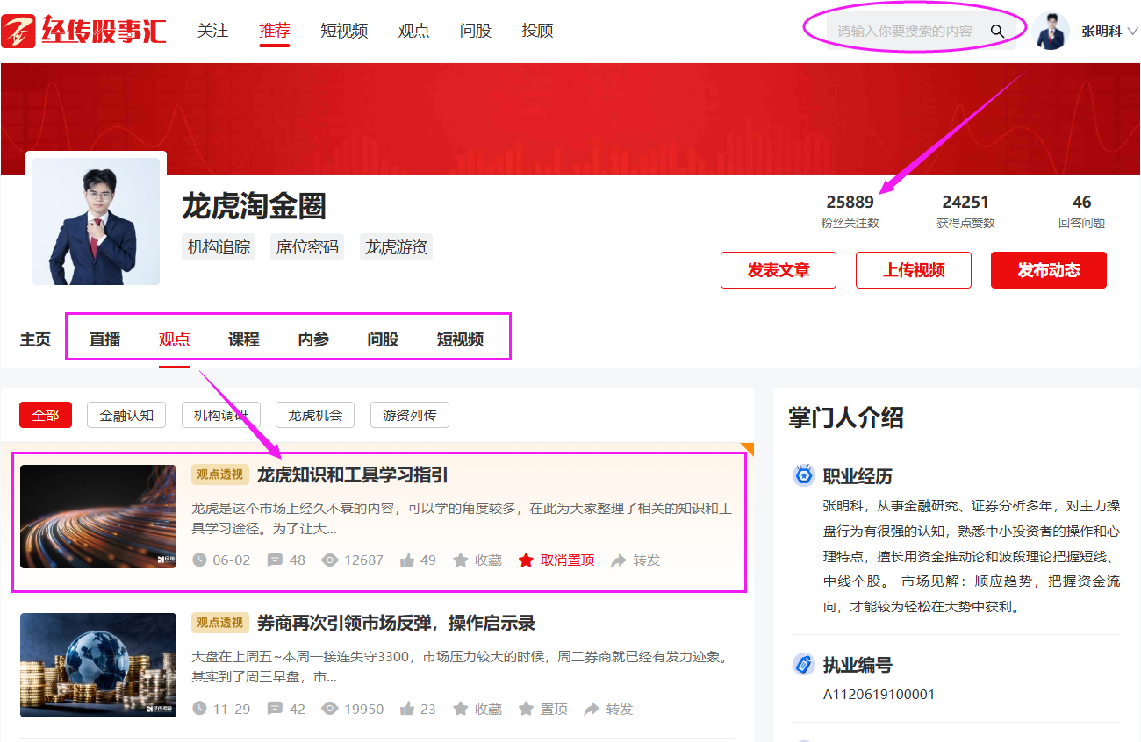
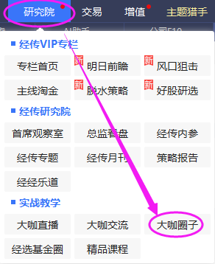
①软件研究院→大咖圈子→搜索 “龙虎淘金圈”，点个关注不迷路
②
「直播」盘中图文直播，交流阵地
「观点」龙虎相关文章（置顶篇有学习指引）
「课程」直播回放、精品课程
「内参」每周二上午更新，选股策略
「问股-短视频」悬赏提问；短视频学习

Slide 14
年度版首发钜惠！买即多送一个季度版，价值168元！
使用反馈
Notes:
https://activity.n8n8.cn/link/lhtj-zmk

Slide 16
买卖注意事项

Slide 17
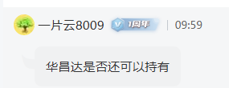
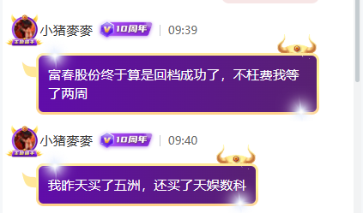
提升捕捞季节成功率的方法
机械设备
传媒/机械设备-紫旗突破熊线
商业零售-紫旗回档
金融科技-紫旗回档
选有资金炒作或有龙虎聚集的板块，选到优质强势股概率提升

Slide 18
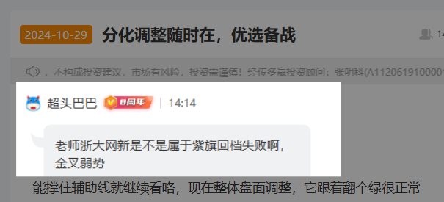
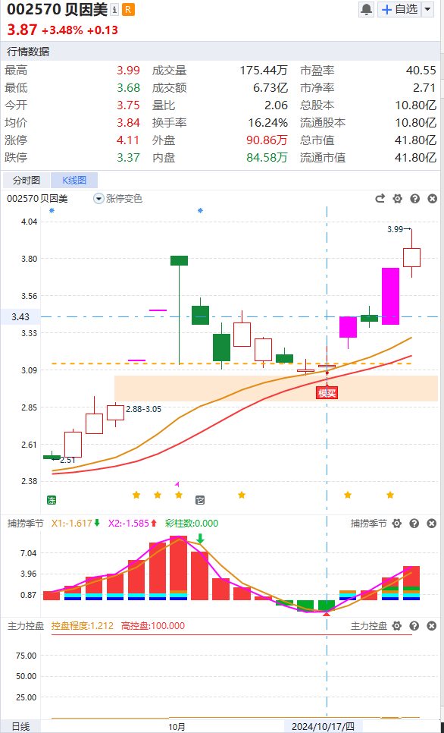
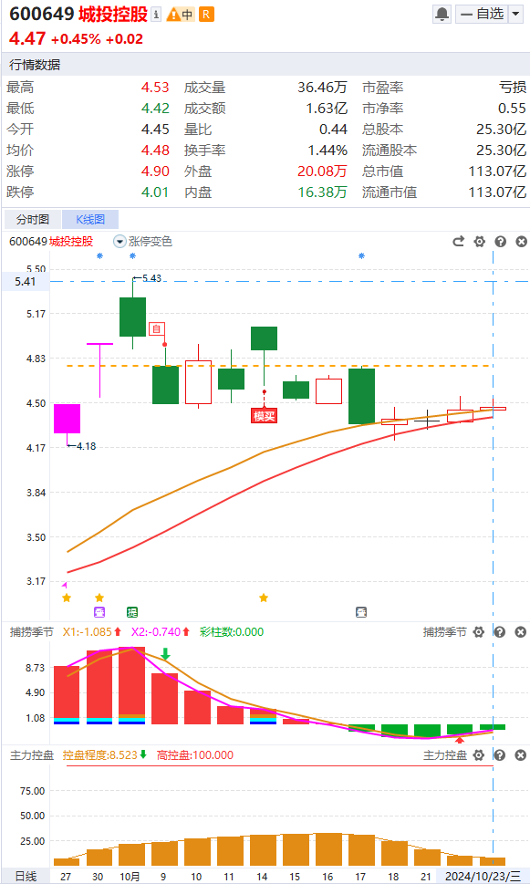
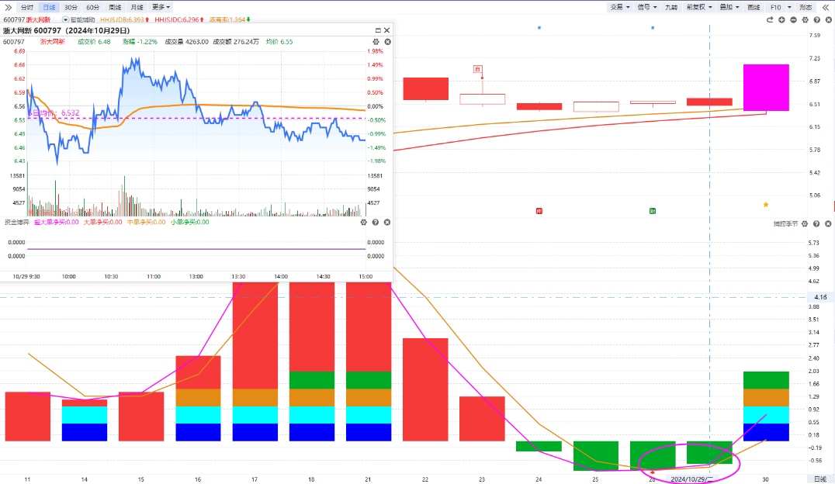
哪些不轻易卖
金叉初期，能不减就不减
不破位，不轻易交出底仓

Slide 19
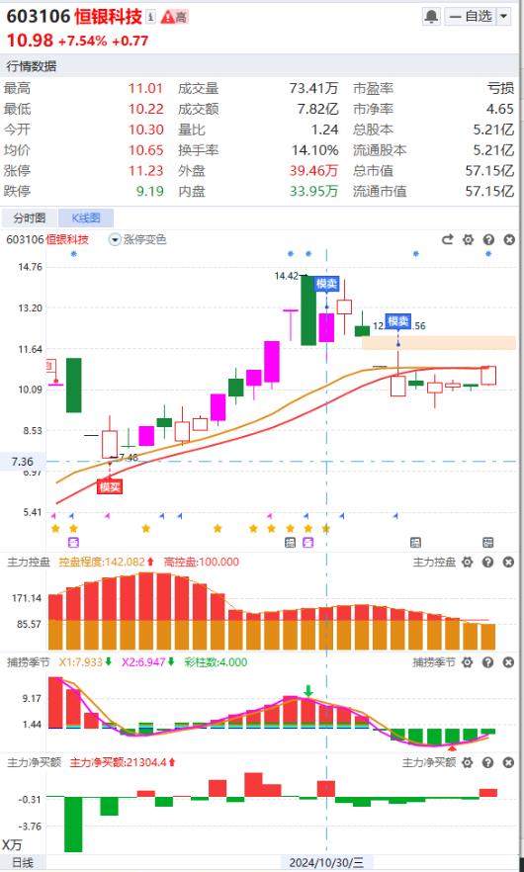
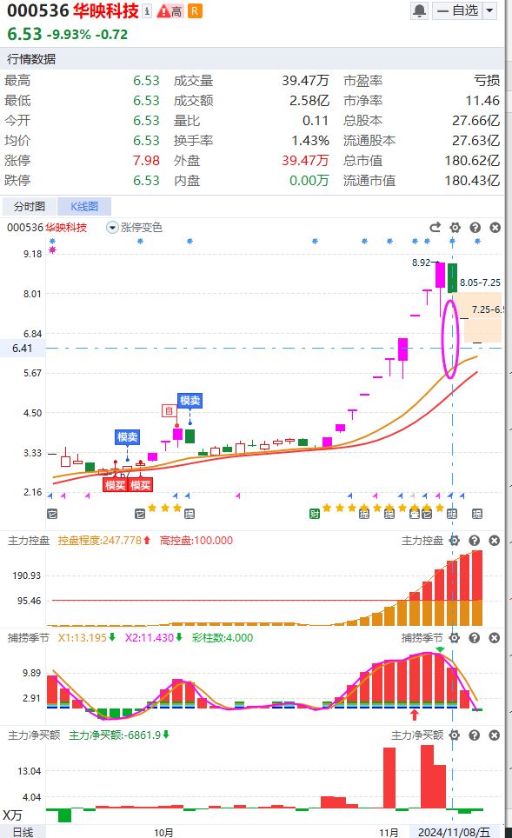
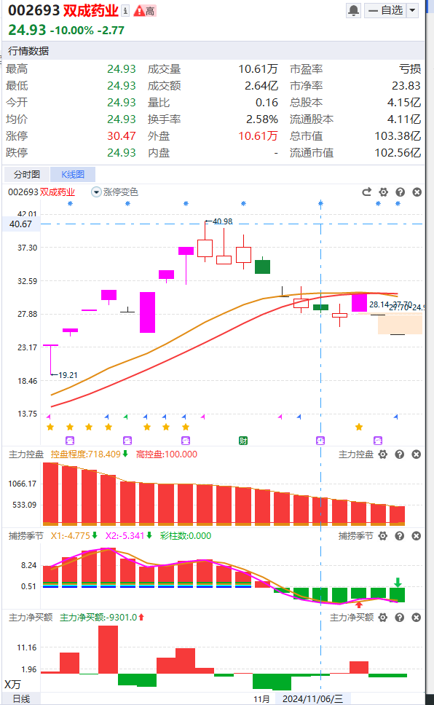
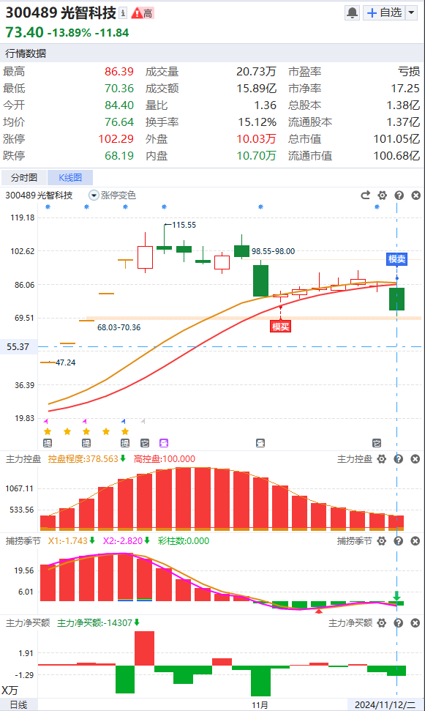
哪些要积极卖？
高位死叉，多少减一减
破位，跑为上计

